Slide 1


Slide 2
Diaporama réalisé en toute indépendance par des membres de l’intergroupe SPILF-SFGG :
  Pr Olivier Epaulard, CHU de Grenoble
  Dr Emmanuel Forestier, CH de Chambéry
  Dr Jacques Gaillat, CH d’Annecy
  Pr Gaétan Gavazzi, CHU de Grenoble
  Dr Olivier Rogeaux, CH de Chambéry
  Dr Franck Trinchero, CH de Chambéry
Et validé par le Groupe de Vaccination et de Prévention de la SPILF

Slide 3
Chapitres:
  Spécificités de l’infection chez le sujet âgé
    point de vue de l’infectiologue
    point de vue du gériatre
  La grippe
  Le pneumocoque
  Le zona
  Les mesures d’hygiène

Slide 4
Spécificités de l’infection chez le sujet âgé : point de vue de l’infectiologue

Slide 5
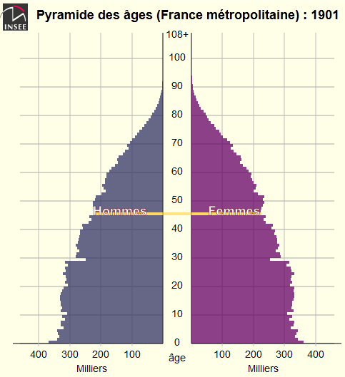
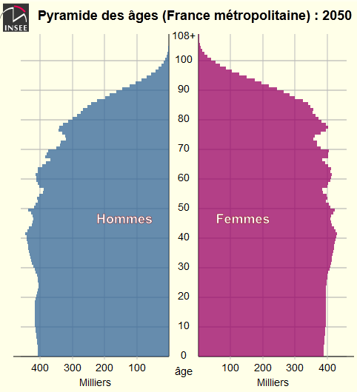
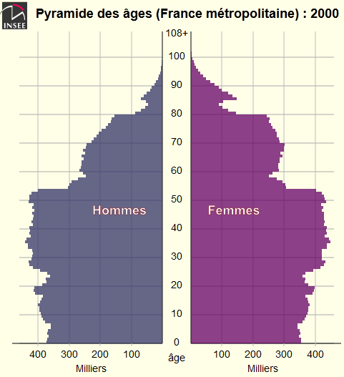
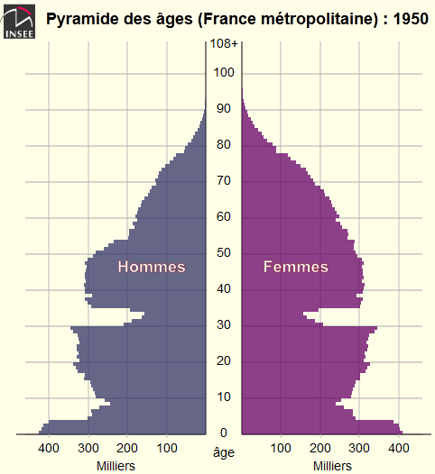
Pourquoi l’infectiologie du sujet âgé?
Année | % ≥ 65 ans
1901 | 8,5
1950 | 11,4
2000 | 16
2050 | 26,2
Il y a de plus en plus de personnes âgées

Slide 6
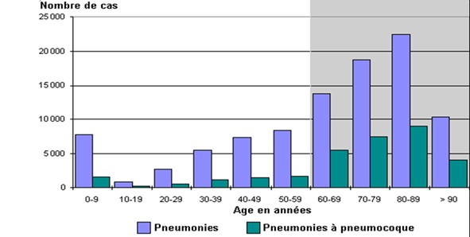
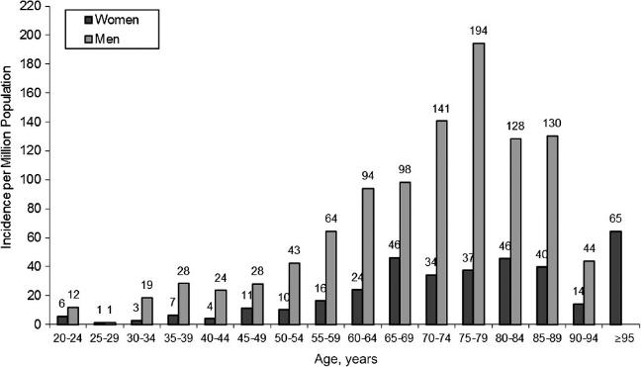
Pourquoi l’infectiologie du sujet âgé?
Les sujets âgés font plus d’infections
Pneumonies
Endocardite infectieuse
Selton-Suty
Clin Infect Dis 2012

Slide 7
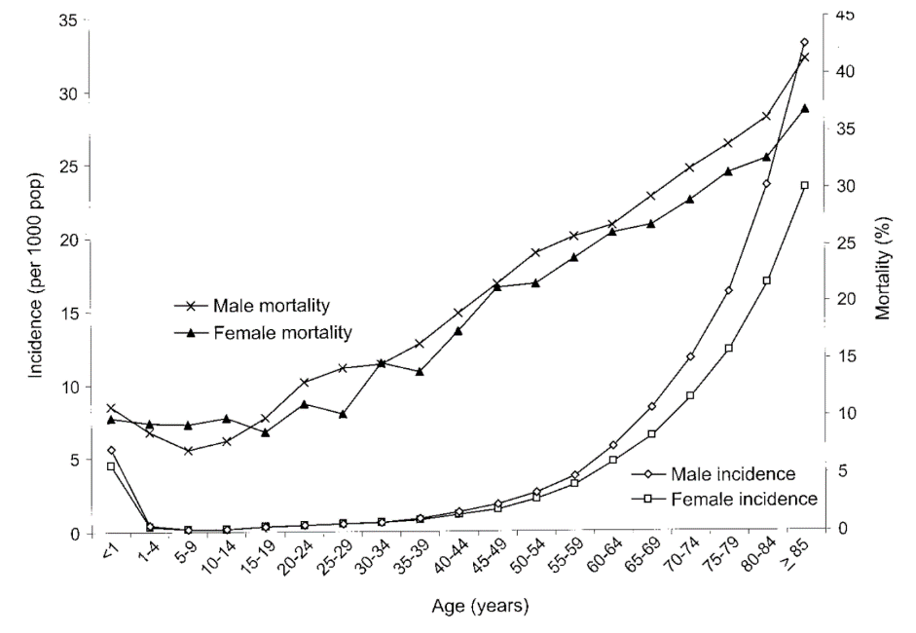
Pourquoi l’infectiologie du sujet âgé?
Les sujets âgés font des infections plus graves
Sepsis sévère
Angus
Crit Care Med 2001

Slide 8
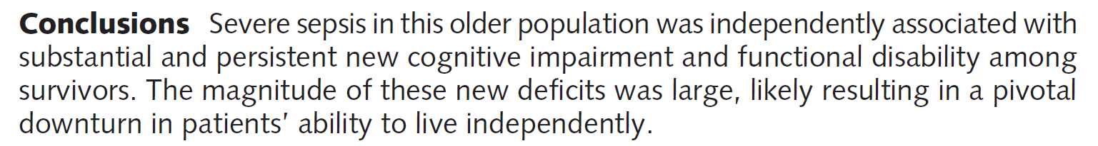
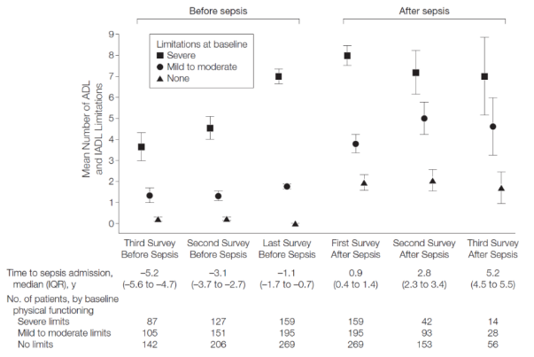
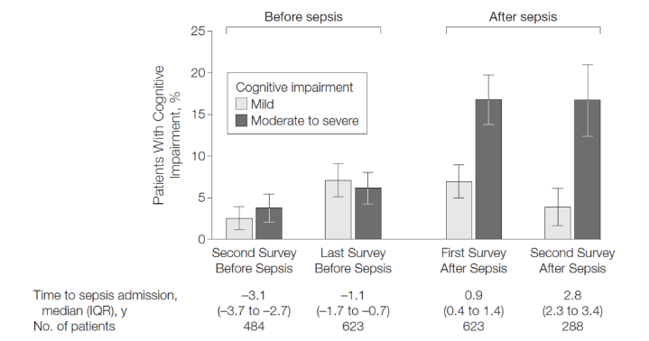
Pourquoi l’infectiologie du sujet âgé?
La morbidité des infections du sujet âgé est importante
Troubles cognitifs
Troubles fonctionnels
Iwashyna
JAMA 2010

Slide 9
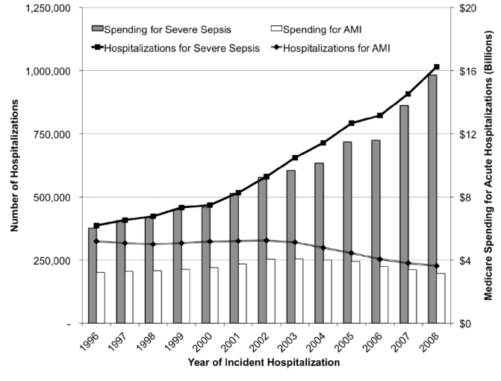
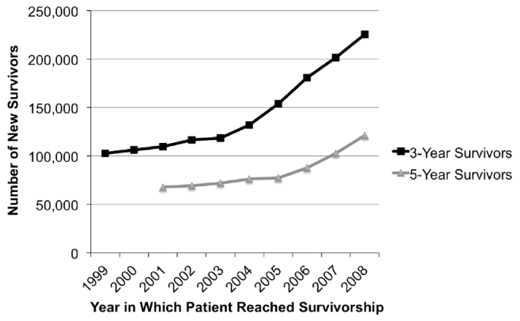
Pourquoi l’infectiologie du sujet âgé?
Les infections chez le sujet âgé ont un coût important
Augmentation du nombre de survivants (+119%) lié à une augmentation du nombre de cas annuels (de 1,3% à 2,6%)
Iwashyna
JAGS 2012

Slide 10
Spécificités de l’infection chez le sujet âgé : point de vue du gériatre

Slide 11
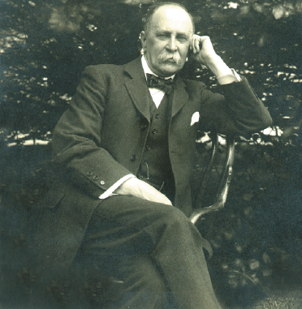
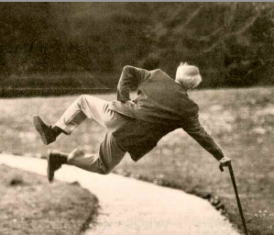

“...Pneumonia may well be called the friend of the aged. Taken off by it in an acute, short, not often painful illness, the old man escapes those “cold gradations of decay” so distressing of him-self and to his friends…”
Pneumonie
Amie ou ennemie ?
Sir William Osler, 1849–1919.
La population âgée
=
Hétérogénéité ?
Notes:
AS you know the well known citation is long story but sumarize the problematic of Pneumonia and RTI in elderly population…?
11

Slide 12
Epidémiologie générale : ISA
Infection acquise dans les institutions
Prévalence 3% to 13 %
Incidence 2-14 infections/1000 resident-jour
≥ Inf Nosocomiales
Infection Bactérienne
Respiratoire / Urinaire / Peau et tissus mous / Digest. / BMR
Infection Virale Respiratoire / Gastrointestinale / cutané
Epidémie …en EHPAD… et aussi à l’hôpital
Bacterienne rare ou peu fréquent
Virale Très frequentes
(VRS / influenza /Norovirus /Gale)
Chamii K, J Hosp Infect 2011, Richards J Am Med Dir Ass 2007, Moro ML ICHE 2012, Ericksen 2007, Cotter M J Hosp Infect 2012,, Dwyer LL JAGS 2013
Notes:
As you can see
Hospital acquired Infection is increased for x 1.5 to 5 compared to young adult
Specially for UTI in France as showed by the last Franch national Survey
Regarding infection risk the population living in NH or LTC cumulate Individual risk factors for infection
And collective risk factors (life in community where healthcare workers is the lowest of all Healthcare facilities, where the organization of Infection control is the poorest
HCW are the less prepare to infection control, low resources are available to do

Slide 13
Infections virales
Hospitalisation + 9% (+5-29%)
Mortalité + 11% (+10 à 19%)
Trivedi TK JAMA 2013

Slide 14
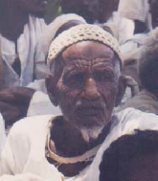

L’infection et SA : des risques multidimensionnels ?
Environnement socio- culturel
économique
Environnement physique
Système de soin
Infection
bio-médicaux
Statut fonctionnel
Inspiré de Loeb M JAGS. 2003, Evans RG Soc Sci Med 1990

Slide 15
Les Risques bio-médicaux et SA
Généraux
Immunosénescence
Nutrition*
Modifications Anatomiques
Hygiène bucco dentaire*
Comorbidités et Traitement*
Spécifiques
Pulmonaire
Urinaire
Digestif
Cutanée
Loeb M Arch Intern Med 1999, Gavazzi G Lancet Infect Dis 2002,Chandra RK 2004, El-Kadiki BMJ 2005, Paillaud E Age and Ageing 2005, Cretel E Med Mal Inf 2010

Slide 16
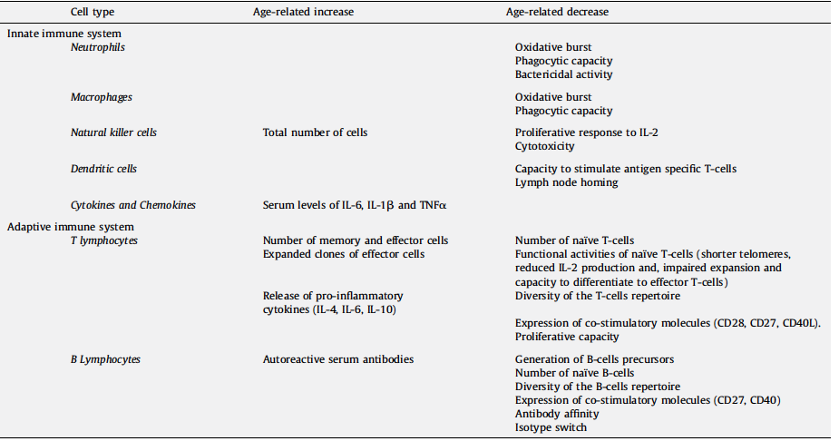
Immunosénescence
• Diminition de la réponse innée qualitative
• Diminition de la réponse cellulaire T qualitative and quantitative
• Diminition de la réponse humorale qualitative and quantitative
Quel niveau d’IS ? Aucun biomarqueur simple
Fulop T Biogerontology. 2010, Lang PO , Eur Ger Med 2010
Notes:
for the last decade; It is now known that the whole immune system ages in Many different ways to decrease, disrupt, both in innate immunity or in acquired immunity.
But all these data fail at the moment to explain infectous susecptibility
.. But the data explain very well the decrease efficacy of immunological response to vaccines…
Further more there is probably a special link between specific vaccine regarding the targeted immunological responses
However, in the same meaning of physiologoical ageing …if we know how immune system ages but at individual level there is no available biomarker capable to determine the level of immunesenescence….
This means that…. It is difficult to determine at which age people decreases their immune response to vaccine…
This means also that only population data are able to determine at which age immunosenescence is relevant.
Then because of lack of specific marker of immunesenescence we need to immunize adult populaiton at specific age determined by epidemiolgical studie.

Slide 17
Le vieillissement immunitaire ?
Pertinence clinique
=
Diminution de
la réponse vaccinale
Cretel E Med Mal Inf 2010

Slide 18
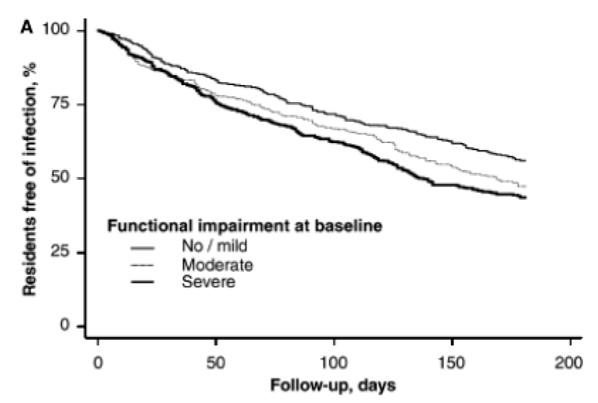
Statut fonctionnel et infection
Facteur de Risque
Loeb M Arch Intern Med 1999
(prospective study, 85 y, 254 à 79 patients 3y )
Respiratory tract infection in « Nursing home »
-  Functional status =  incidence x 2.6(1.8-3.8)
Bula JAGS 2005
prospective study, Infections in « Nursing home »
3 level of ADL, 85 y, 1070 patients
6 month follow up
Notes:
3studies show the ipact of Functional status as a risk factor for
The PRIAM STUDIY In NH inFrance with other show an important trrole of FS as a risk factor for acquisition
This is quie impressive knowing that everybody exhibit a poor FS
Our unpublished data from Our Unit of ACUTE show that FS is one of the main RFactor for Infection acquisition with a delay of 9d

Slide 19
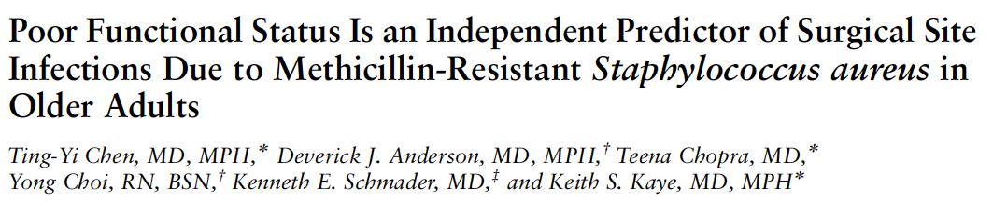
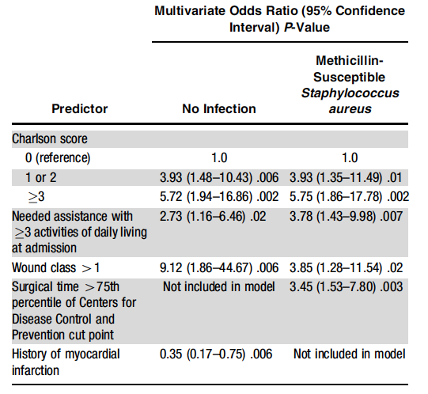
Statut fonctionnel et infection
Facteur de Risque
Étude Cas contrôle, Infections du site opératoire à MRSA
2 level of ADL, 73 y, 253 patients
Maziere S, Gavazzi G, and unpublished data

Slide 20
Statut fonctionnel et infection
Facteur de Risque
Nosocomial infection
level of ADL, 85 y, 214 patients
 Functional status =  prevalence NI
Maziere S, Gavazzi G, JNHA soumis
Notes:
3studies show the ipact of Functional status as a risk factor for
The PRIAM STUDIY In NH inFrance with other show an important trrole of FS as a risk factor for acquisition
This is quie impressive knowing that everybody exhibit a poor FS
Our unpublished data from Our Unit of ACUTE show that FS is one of the main RFactor for Infection acquisition with a delay of 9d

Slide 21
Schneider SM Br J Nutr 2004

Slide 22
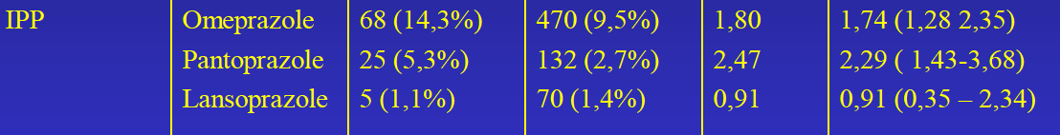
IPP et Pneumonie
OR : + 10-80%
Délai : 12 premiers mois
Laheij RJF JAMA 2004, Eurich DT AmJ Med 2010

Slide 23
Prévention : les différents volets
Environnement socio- culturel
économique
Générale
Environnement physique
Système de soin
Statut fonctionnel
bio-médicaux
Vaccinations
Pulmonaire
Urinaire
Digestif
Cutanée
Spécifique
Hygiène

Slide 24
Prévention des Infections du sujet âgé
A RETENIR
Générale
Spécifique
Recherche - Approche
multidimensionnelle
nutrition, fonction,
environnement social
Recherche
Fondamentale et clinique
Améliorer la
couverture vaccinale
Mesures d’hygiène
de base
Individus
Education
Intervenants

Slide 25
La grippe, le sujet âgé et la vaccination

Slide 26
Cas clinique 1
Vous êtes en consultation le 17 février 2015
Mme Zerien, 82 ans, vous voit pour une asthénie depuis quelques jours ; pas d’autres symptômes en dehors d’une toux et quelques douleurs, fièvre à 38,5°C
ATCD : arthrose, dépression, obésité, cardiopathie ischémique
Traitements: Zolpidem, escitalopram
Elle part avec un traitement antalgique et antipyrétique devant une suspicion de grippe, compte tenu d’un contage récent, non vaccinée.
Vous la revoyez 5 jours après avec une douleur thoracique ; l’ECG montre des modifications; l’hospitalisation qui suit conclut à une infarctus ST-.

Slide 27
1ère série de questions
Il est probable qu’il s’agisse d’une grippe compte tenu des symptômes
Aucune spécificité n’est à retenir au départ, il peut s’agir de n’importe quoi.
La grippe est rare à cet âge
La grippe se transmet peu
L’ischémie myocardique est une complication classique de la grippe à cet âge.

Slide 28
1ère série de questions
Il est probable qu’il s’agisse d’une grippe compte tenu des symptômes
Aucune spécificité n’est à retenir au départ, il peut s’agir de n’importe quoi.
La grippe est rare à cet âge
La grippe se transmet peu
L’ischémie myocardique est une complication classique de la grippe à cet âge.

Slide 29
La grippe : une maladie contagieuse
Contagiosité : période de portage
Incubation : 2 à 7 j
Portage viral :
1-2 j avant les symptômes
4-5 j après le début
des symptômes
Plus important
chez l ’enfant
Prolongé
chez l ’immunodéprimé
Voies aériennes
supérieures
Réplication
Virale
Voies
respiratoires
inférieures
Survie Virale
Surface inerte
Jusquà <24 - 48 h
ET
Transmission
virale
Gouttelettes et contact
Notes:
Diapositive 12: Sites de réplication virale et complications de l’infection
La réplication virale intervient au sein des voies respiratoires supérieures et inférieures ; de récentes études menés auprès de patients grippés ont mis en évidence la présence du virus dans le liquide contenu dans l’oreille moyenne. (Heikkinen T et coll., 1999)
L’infection par le virus grippal comporte un risque de complications graves intéressant les voies respiratoires supérieures et inférieures, induites par la primo-infection et l’infection secondaire, à savoir : bronchite, sinusite, pneumopathie, otite moyenne et exacerbations de l’asthme. D’autres complications touchant les autres systèmes organiques peuvent également survenir. Il s’agit de myosites, myocardites et encéphalites. La complication de la grippe la plus fréquemment susceptible d’avoir une issue fatale est la pneumopathie qui, selon le type de virus grippal, entraîne une mortalité de l’ordre de 7 à 42 %.

Slide 30
La grippe : une maladie contagieuse
Contagiosité : période de portage
Incubation : 2 à 7 j
Contagiosité haute
Variable selon
virus et conditions extérieures
( humidité froid)
Portage viral :
1-2 j avant les symptômes
4-5 j après le début
des symptômes
Plus important
chez l ’enfant
Prolongé
chez l ’immunodéprimé
Voies aériennes
supérieures
Réplication
virale
Voies
respiratoires
inférieures
Survie virale
Surface inerte
Jusquà <24 - 48 h
ET
Transmission
virale
Gouttelettes et contact
Notes:
Diapositive 12: Sites de réplication virale et complications de l’infection
La réplication virale intervient au sein des voies respiratoires supérieures et inférieures ; de récentes études menés auprès de patients grippés ont mis en évidence la présence du virus dans le liquide contenu dans l’oreille moyenne. (Heikkinen T et coll., 1999)
L’infection par le virus grippal comporte un risque de complications graves intéressant les voies respiratoires supérieures et inférieures, induites par la primo-infection et l’infection secondaire, à savoir : bronchite, sinusite, pneumopathie, otite moyenne et exacerbations de l’asthme. D’autres complications touchant les autres systèmes organiques peuvent également survenir. Il s’agit de myosites, myocardites et encéphalites. La complication de la grippe la plus fréquemment susceptible d’avoir une issue fatale est la pneumopathie qui, selon le type de virus grippal, entraîne une mortalité de l’ordre de 7 à 42 %.

Slide 31
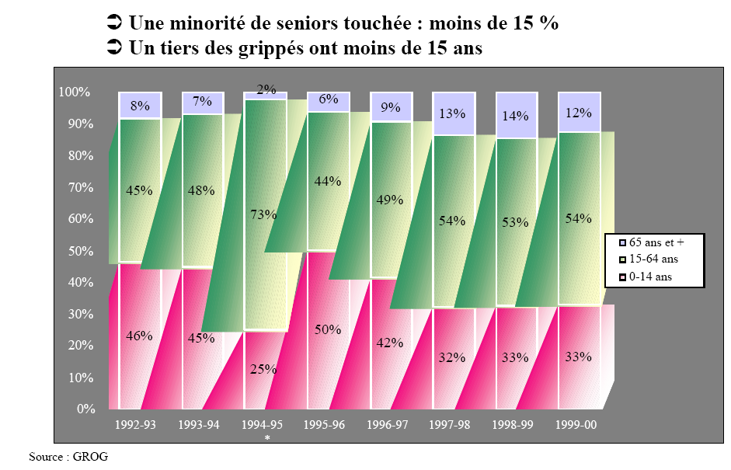
La Grippe saisonière

Slide 32
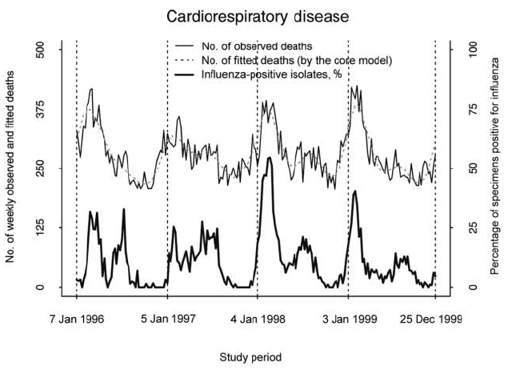
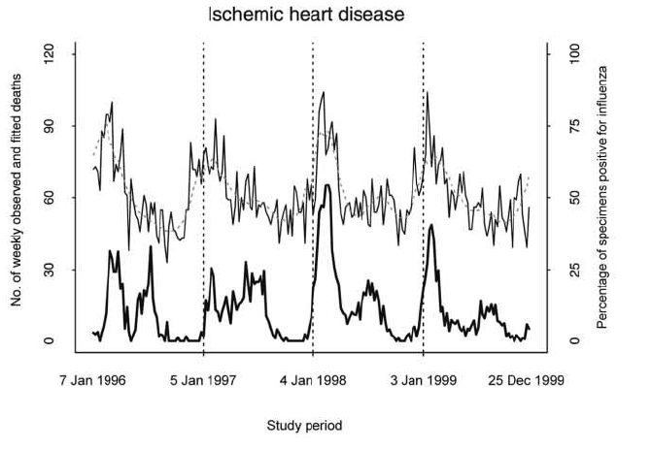
Complications de la grippe
Taux de décès indirects ?
Patho Cardio respiratoires
Cardiopathie ischémique
Étude en Chine
Wong CM Influenza Mortality Hong kong CID 2004

Slide 33
Complications de la grippe
Décompensation d’une pathologie sous jacente
Complications respiratoires :
Décompensation respi, bronchite, exacerbation de BPCO
Complications cardiovasculaires:
Insuffisance cardiaque, Infarctus du myocarde , Accident vasculaire cérébral
+
Complications infectieuses
(Streptococcus pneumonia, ; Haemophilus influenzae, Staphyloccocus aureus, ).
Nichol KL, NEJ Med 2007, Wong CM Influenza Mortality Hong kong CID 2004

Slide 34

Clinique de la grippe du sujet âgé
Fréquence / sujet jeune
Toux =
fièvre 
Fatigue 
Douleurs musculaires ? Ou 
Mal de gorge ?
Mal de tête ?
Perte d'appétit ……. ?
Écoulement nasal + ?
Parfois Nausée Vomissements, Diarrhée
Les autres, Signes atypiques , confusion,
Falsey CID 2006 , Walsh JAGS 2002, Matsuno 2009
Notes:
Moreover, a
combination of temperature 138.07C and cough was associated
with a positive predictive value of 86.8%, a negative predictive
value of 39.3%, sensitivity of 77.6%, and specificity of 55.0%
for a positive PCR test. The only factor significantly associated
with a positive influenza culture in multivariate analysis was
cough, with an OR of 4.6 (95% CI, 1.1–20.6; Pp.03).

Slide 35
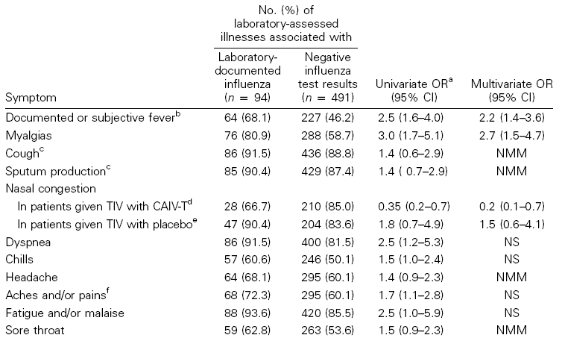
Grippe du sujet âgé : Clinique
Neuzil CID 2003

Slide 36
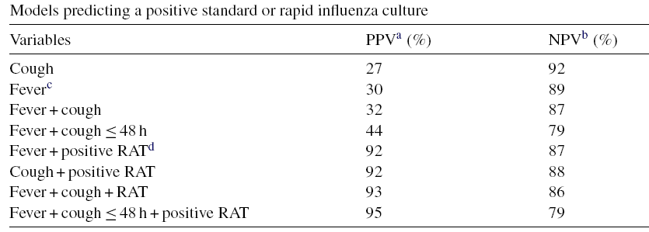
Intérêt des tests diagnostiques
rapides
Patients - 118 > 65 ans.
Visites externes sur 2 saisons hivernales consecutives
D’Heilly J Clin virol 2008

Slide 37
Cas clinique 1
Vous revoyez quelques temps après votre patiente et elle vous demande si finalement elle n’aurait pas du se faire vacciner

Slide 38
2ème série de questions
Le vaccin est très peu efficace
Il existe des recommandations pour la vacciner
Le vaccin pourrait prevenir la grippe mais aps ses complications
Les effets indésirables du vaccins sont élevés dans cette population
Les freins à la vaccination sont surtout liés au refus du patient.

Slide 39
2ème série de questions
Le vaccin est très peu efficace
Il existe des recommandations pour la vacciner
Le vaccin pourrait prévenir la grippe mais pas ses complications
Les effets indésirables du vaccins sont élevés dans cette population
Les freins à la vaccination sont surtout liés au refus du patient.

Slide 40
Grippe, sujet âgé et Vaccination
Morbidité 50-80 % >65 ans
Mortalité > 90 % >65 ans
Vaccins inactivés et réponse immunologiques
î de la réponse vaccinale 30-50%
î de la durée de la réponse ?
Gross 1995 Ann Intern Med, Nichol KL Vaccine 1999, N Engl J Med 1994 et 2003,

Slide 41
Impact de la Vaccination
Chez les patients âgés
î 35 - 65 % Morbidité
î 30 - 65 % Nb d’hospitalisation
î 30 - 68 % Mortalité
de causes respiratoires (pneumonie, décompensation resp.)
cardiovasculaire (AVC et Infarctus du Myocarde)
Gross 1995 Ann Intern Med, Nichol KL Vaccine 1999, N Engl J Med 2000 et 2005,
Notes:
41

Slide 42
Vaccinations - Effets indésirables
î du nombre + severité / sujet jeune
Vaccin vs Placebo Etude la plus récente
Signes généraux pas de differences
Signes locaux 11.3% Vaccin et 5.1% Placebo
Govaert TM BMJ 1993, Margolis KL JAMA 1990, Allsup SJ Gerontology 2000

Slide 43
GRIPPE Recommandations calendrier 2013
liste des personnes à vacciner (HCSP 30/12/2010)
  Personnes âgées de plus de 60 ans
  Personnes à risque de grippe grave
    Affections broncho-pulmonaires ALD ou non (dont asthme, BPCO)
    Cardiopathies
    Affections neurologiques ou musculaires
    Néphropathies graves
    Hémoglobinopathies
    Diabète 1 et 2
    Déficits immnunitaires dont VIH
  Personnes séjournant dans un établissement de soins
  Entourage nourrissons < 6 mois
BEH 2013

Slide 44
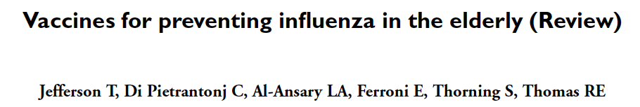

Impact de la Vaccination anti Flu
Chez les patients âgés
Pas.. Peu d’efficacité prouvée
Peu de RCT et bcp de biais dans les etudes de cohortes
1) Efficacité trop importante ( > 30%)
alors que la grippe est responsable de moins de 10% des décès hivernaux
2) Efficacité de vaccination en période non épidémique
3) Efficacité de la vaccination sur pathologie non infectieuse
4) bais car le vaccin n’est pas donné aux patients les plus malades/ bas
niveaux socio economique
Jefferson Cochrane Data Syst Rev 2013
Notes:
44

Slide 45

Impact de la Vaccination anti Flu
Chez les patients âgés
Pas.. Peu d’efficacité prouvée
Mais
Peu de RCT et bcp de biais dans les etudes de cohortes
1) Efficacité trop importante ( > 30%)
alors que la grippe est responsable de moins de10% des décès hivernaux
2) Efficacité de vaccination en période non épidémique
3) Efficacité de la vaccination sur pathologie non infectieuse
4) bais car le vaccin n’est pas donné aux aptients les plus malades/ bas
niveaux socio economique
5)
Jefferson Cochrane data Syst rev 2013
Notes:
45

Slide 46
Confirmation Avis HSCP 2014
  Contre meta-analyse : efficacité
complications létales et non létales de la grippe, -30 %
grippe clinique -40 %
grippe confirmée virologiquement - 50 %
Infection grippale biologique - 60%
Efficacité immunologique faible <50 %
la tolérance du vaccin est bonne
La balance bénéfice/risque de la vaccination reste positive chez les personnes âgées.
Rapport HSCP Vaccination contre la grippe saisonnière chez les personnes âgées et les professionnels de santé 2014

Slide 47
Couverture vaccinale antigrippale
études en France
Institution
80 à 95% … vairabilité selon les EHPADs
Communauté
60%.......(GEIG) en Diminution (< 50% ?)
Hôpital ..
58%...
Mais peu de traçabilité… 53% (Enquête SPILF SFGG) 2011
Gavazzi G I Gerontology 2007, 2004; TIV M BEH 2010; Rouveix E. Rev Med Intern 2013, MMI 2013, Paccalin M Rev Med Intern 2009
Eurosurveillance 2014.

Slide 48
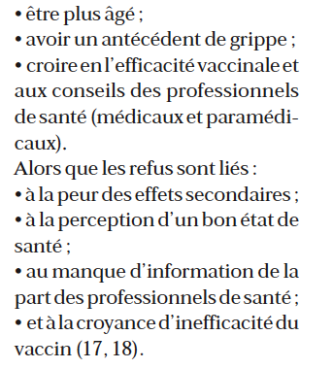
Vaccinations – moteurs et freins
moteurs
Freins
Gavazzi G Rep Ger 2009, Tabarrah N Jags 2005, Canova L Swiss Med Week 2003

Slide 49
Cas clinique 1
La patiente vous raconte alors les 10 jours passés dans l’unité de soin et comment elle a vu tous les professionnels se protéger mais certains sont quand même tombés malades… elle a vu aussi de nombreux autres patients qui « ont attrapé » la grippe
Elle avait été isolée dans une chambre quelques jours après son admission à cause de sa grippe lui a-t-on dit ; elle se demande si cela était bien nécessaire vu que tout les professionels se protégeaient

Slide 50
3ème série de questions:
La vaccination pour les professionnels n’est pas justifiée particulièrement en EHPAD
Il existe des recommandations pour vacciner
Les effets indésirables sont fréquents
La vaccination des professionnel est altruiste
Les couvertures vaccinales sont suffisantes
Les mesures d’hygiène de base doivent être respectées même si on est vacciné.

Slide 51
3ème série de questions:
La vaccination pour les professionnels n’est pas justifiée, particulièrement en EHPAD
Il existe des recommandations pour vacciner
Les effets indésirables sont fréquents
La vaccination des professionnel est altruiste
Les couvertures vaccinales sont suffisantes
Les mesures d’hygiène de base doivent être respectées même si on est vacciné.

Slide 52
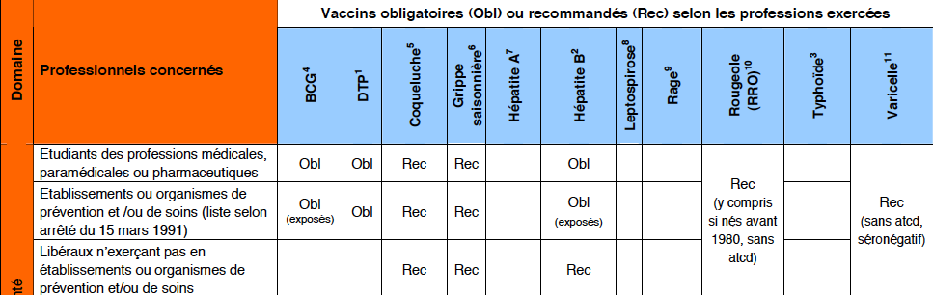
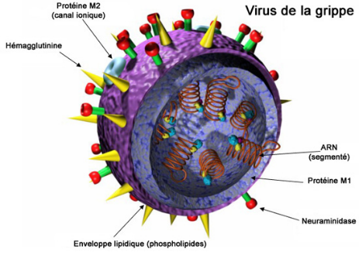
Chez les professionnels
Vaccination recommandée chez le professionnel de santé
La Grippe
Calendrier vaccinal 2013, BEH

Slide 53
Impact de la Vaccination antigrippale
Chez l’adulte (les professionnels)
î 25 % Taux des Infections Respiratoires
Durée des Infections Respiratoires
Consultations MG et prescr. ATB
î 30-45 % Nombre et Durée d’arrêt de travail
Wilde JAMA 1999, Nichol N Engl J Med 1995

Slide 54
Impact de la Vaccination des Professionnels de Santé chez les sujets âgés en institution
Mortalité
*
*
Carman WF Lancet 2000, Hayward AC BMJ 2007 Lemaître M JAGS 2009
* P<0.05

Slide 55
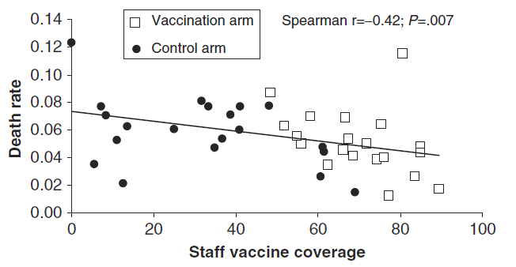
Impact de la Vaccination des Professionnels de Santé chez les sujets âgés en institution
 mortalité de 18 %
- de 31% des infections d’allure grippale
- de 42% des arrêts maladie (prof)
Indépendant vaccination / statut fonctionnel)
*
*
Lemaître M JAGS 2009

Slide 56
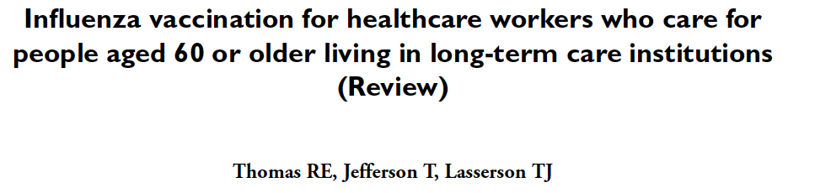

Impact de la Vaccination des Professionnels de Santé chez les sujets âgés en institution
Y a-t-il une justification ????
Aucune selon dernière
Thomas Re Cochrane dat syst 2013

Slide 57

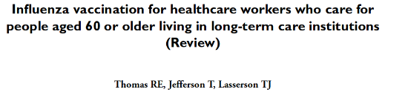
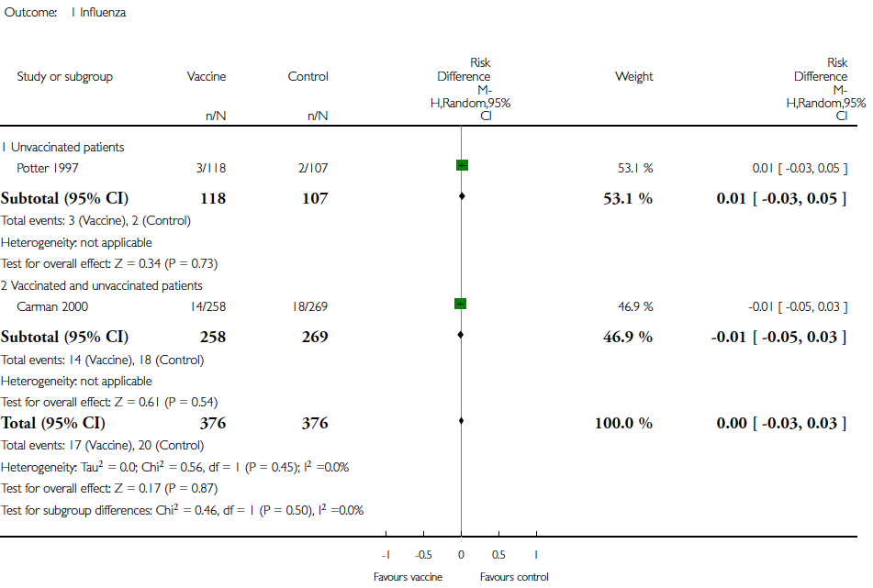
Pourquoi ????
Thomas Re Cochrane dat syst 2013
Thomas Re Cochrane dat syst 2013

Slide 58
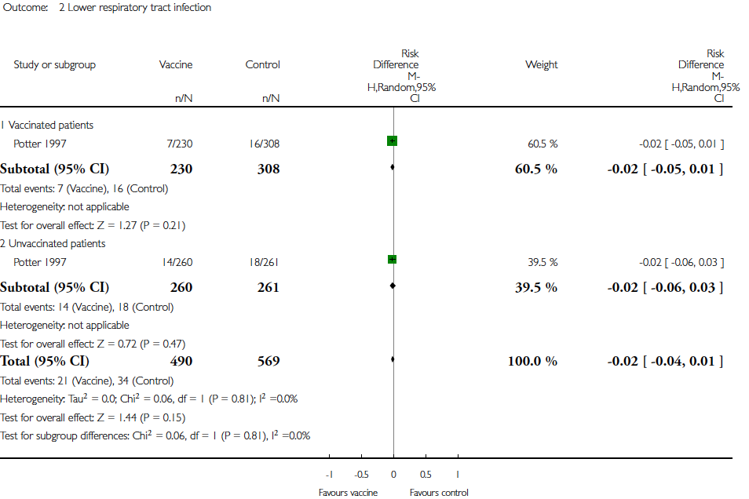
Pourquoi ????
Thomas Re Cochrane dat syst 2013

Slide 59
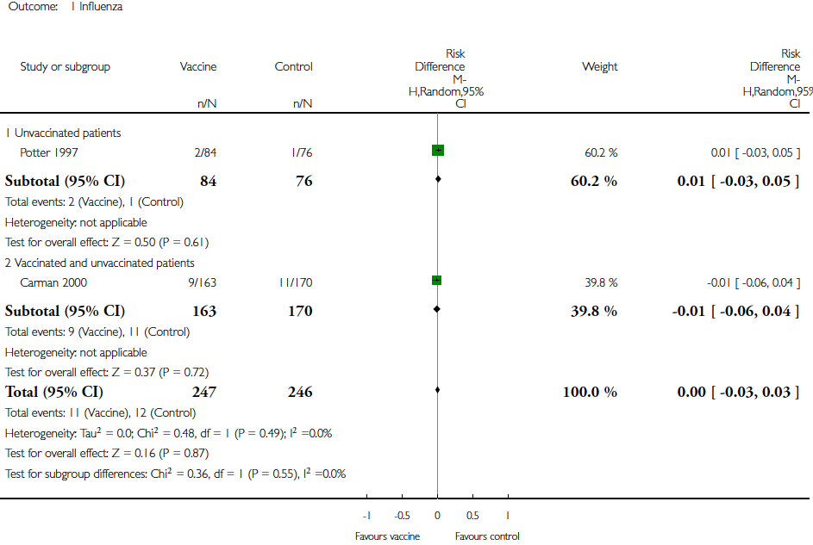
Pourquoi ????
Thomas Re Cochrane dat syst 2013

Slide 60


Impact de la Vaccination des Professionnels de Santé chez les sujets âgés en institution
Pourquoi des différences????
Carman / Hayward / Lemaitre
Critère principal était la Mortalité toute cause pdt la saison grippale.
Critères secondaires incidences des hospitalizations, Des syndromes grippaux
chez les résidents
Thomas Cochrane dat syst 2013..
Critères de jugements

Slide 61
Impact de la Vaccination des Professionnels de Santé chez les sujets âgés en institution
Pourquoi des différences????
Carman / Hayward / Lemaitre
Critère principal était la Mortalité toute cause pdt la saison grippale.
Critères secondaires incidences des hospitalizations, Des syndromes grippaux
chez les résidents
Ils se trompent….
Vision épidémiologique pure
Thomas Cochrane dat syst 2013.. Critères de jugements

Slide 62
« Confirmation Avis HSCP » 2014
la poursuite de la vaccination contre la grippe des personnels de santé
Cette vaccination doit s’intégrer dans un programme global de prévention de l’infection nosocomiale, en complément des mesures barrières ;
les établissements de santé et médico-sociaux doivent mettre en place des actions visant à promouvoir la vaccination ainsi que toutes les mesures permettant de faciliter son application et sa réalisation sur les lieux du travail ;
En période de circulation virale,les services hospitaliers et médico-sociaux sont fondés à demander à leur personnel non vacciné de porter un masque.
Rapport HSCP Vaccination contre la grippe saisonnière chez les personnes âgées et les professionnels de santé 2014

Slide 63
Couverture vaccinale antigrippale
études en France
Saint Etienne /Lyon
26.9% pas d’ intervention
Nice
< 7% pre-intervention à 67% post-itv(pg éducationnel)
Marseille
6-7 % pre-intervention à 32% post-itv (equipe Mobile)
ORIG Gériatrie
CS 30.0%, SSR 34.7%, SLD 39.7%
En FRANCE…….. Au mieux 30 %
Crozet I RICAI 2004; Roger P ICAAC 44Th 2004; Sartor C. Infect control Hosp Epid 2004

Slide 64
Vaccin antigrippal Facteurs d’acceptabilité ?
Caractéristiques démographiques
âge, catégorie prof, niveau scolaire,
secteur d’activité, niveau socio –econ.
type de Vaccin pandémique / saisonniere)
Connaissances / Croyances
de la maladie
protection naturelle / pas de transmission nos.
du vaccin
sécurité vaccinale.+++ / effets secondaires
Facteurs organisationnels
prix, disponibilité…
Landelle C Vaccine 2012 , Tanguy M Vaccine 2011, Hallyday 2003, Salgado 2004, Rothan-tondeur M 2005

Slide 65
Efficacité des interventions de promotion
Vaccinale ?
Efficacité potentielles des programmes à court terme
Affichage, Educationnel, Campagne avec leader d’opinion,
Programmes de promotion vaccinale intensive
Efficacité à long terme 2 études (suivi à 10 ans )
Equipe mobile de vaccination / programme multidimensionnel (SLD)
Goldstein 2004, Salgado Infect Control 2004,, Nace A J Am Med Dir Assoc 2007
Recommandations nationales USA (6 SV)
Pas de Programme type / Pas de suivi / Pas de nécessité d’évaluation / Vaccination obligatoire / OU autres contraintes
Lugo Am J Infect Control 2007; MMWR 2012 et 2013 Gavazzi G Vaccine 2011

Slide 66
Prévention grippe du sujet âgé
A RETENIR
Générale
Spécifique
Recherche - Approche
multidimensionnelle
nutrition, fonction,
environnement social
Recherche
Fondamentale et clinique
 Améliorer
Couverture vaccinale
 Mesures d’hygiène
de base
Individus
Education
Intervenants

Slide 67
2ème partie

Slide 68
Le Pneumocoque :
Cas cliniques

Slide 69
Cas #1
Mme Rose est une pensionnaire de la maison de retraite depuis 1 ans
Âgée de 82 ans elle est porteuse d’une BPCO non oxygéno-dépendante mais avec une dyspnée à 100 m au plat.
Elle est traitée pour une HTA (Amlor®), elle a fait un épisode de décompensation cardiaque l ’année dernière à l’occasion d’un épisode infectieux
Elle présente des troubles cognitifs modérés
Elle est vaccinée contre la grippe

Slide 70
Cas #1
Ce 18 mars 2014, les infirmières vous signalent que depuis 48h :
  Elle est confuse
  Elle a fait une chute et elle est, chose très inhabituelle chez elle, incontinente
  Elle est tachycarde à 125 c/mn
  Et tachypnéique (28 c/mn)
  La température est à 37°8
  L’examen est difficile, avec des crépitants bilatéraux prédominant à gauche
  La bandelette urinaire est positive (leuco+, nitrites+)

Slide 71
Cas # 1 (suite)
Devant cette situation vous décidez de :
  l’hospitaliser
  faire une antibiothérapie large spectre
  de faire une ECBU et de traiter une probable infection urinaire par ciprofloxacine
  de traiter l’insuffisance cardiaque associée
  autres propositions

Slide 72
Cas #1 suite
Son état clinique se détériore sensiblement sous ciprofloxacine, Elle est tachypnéique, toujours confuse. L’ECBU serait positive avec un BGN en culture, antibiogramme en cours. La famille est inquiète
Quelle décision prenez vous?

Slide 73
Biologie
GB : 7800 (65 %PNN)
CRP : 90
Na : 130
Créatinine : 124 micromol

Slide 74
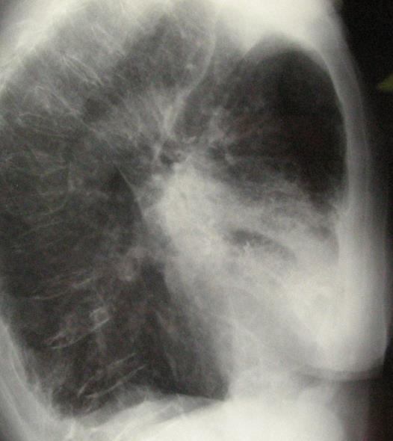
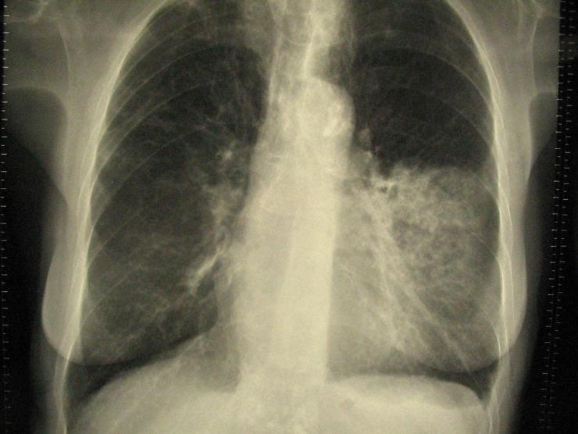
Faire une radiographie pulmonaire
Quelles informations retirez vous de ces clichés ?

Slide 75
Cas #1
En quoi le tableau clinique chez cette patiente pouvait être trompeur

Slide 76
Une symptomatologie contrastée entre le sujet jeune et le sujet âgé
Fein AM.. Med Clinics N Amer 1994;778:1015-33
 | âgé | jeune
Confusion Alteration fonction cérébrale Sepsis sévère Chute Tachypnée / Tachycardie incontinence urinaire Fièvre toux/ expectoration | +++ ++ ++ +++ ++ ++ + + | +/- - + / - - + / - - +++ +++
opacité radiologique typique résolution rapide neutropéniae | + + ++ | +++ ++ + / -

Slide 77
Cas # 1
Par rapport à une personne de < 65 ans, de combien le facteur de risque de faire une pneumonie est augmenté?
  Pour les > 65 ans
  Pour les personnes en institution

Slide 78
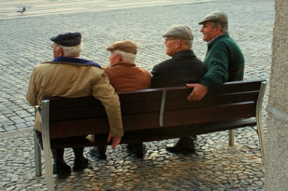
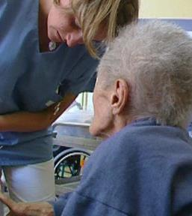
AGE premier facteur de risque pneumonie
33 à 114/ 1000
X 6 à 10
22 à 44 / 1000
X 4
Incidence / 1000
< 65 ans
Google photo
> 65 ans
institutionnalisés
^{D’après} Janssens Lancet Infect Dis 2004;4:112–124

Slide 79
Cas #1 suite
Quelles sont les hypothèses bactériologiques :
  Légionella pneumophila
  Pneumonie d’inhalation
  Pneumocoque
  Pneumonie à BGN compliquant une pyélonéphrite
  grippe

Slide 80
L’orientation clinique n’est pas spécifique
 | Legionella n= 24 | S pneumo n= 55 | H influenzae n= 39 | C pneumo n= 22 | BGN n= 21
Dyspnée | 50 | 67 | 66 | 60 | 83
Toux | 79 | 94 | 100 | 76 | 90
expectoration | 75 | 74 | 87 | 62 | 80
diarrhée | 21 | 4 | 5 | 20 | 5
T>40° | 21 | 6 | 5 | 5 | 0
confusion | 22 | 15 | 13 | 38 | 24
Hyponatrémie | 17 | 13 | 10 | 18 | 14
Condensation | 33 | 35 | 21 | 32 | 15
Medicine 1990;69:307-16

Slide 81
Cas #1 suite
Confirmation d’une pneumonie à pneumocoque : hémocultures & antigènurie +
Quelles hypothèses:
  pour expliquer l’échec du traitement antibiotique
  Pour expliquer la relation ECBU + et pneumonie

Slide 82
Le pneumocoque reste la 1ère cause identifiée des pneumonies

Slide 83
PAC : en Europe selon les modalités de prise en charge (Woodhead Eur Respir J 2002;20:20S-27S)
Organismes Nombre d’études | Communauté 9 | Hôpital 23 | réanimation 13
S pneumoniae H influenzae Legionella spp S aureus M catarrhalis bactéries GN M pneumoniae C pneumoniae C psittaci C burenetii viruses Misceallenous Pas de germe idéntifié | 19.3 3.3 1.9 0.2 0.5 0.4 11.1 8 1.5 0.9 11.7 1.6 49.8 | 25.9 4.0 4.9 1.4 2.5 2.7 7.5 7 1.9 0.8 10.9 2.2 43.8 | 21.7 5.1 7.9 7.6 - 7.5 2 - 1.3 0.2 5.1 7.4 41.5

Slide 84
Cas #1 réponse
La ciprofloxacine
  n’est pas une FQ antipneumococcique, les CMI sont de 1 à 2 mg/l
  Elle peut par ailleurs décapiter une tuberculose pulmonaire
La présence d’une bactériurie asymptomatique est banale chez la personne âgée et ne doit pas être prise pour argent comptant

Slide 85
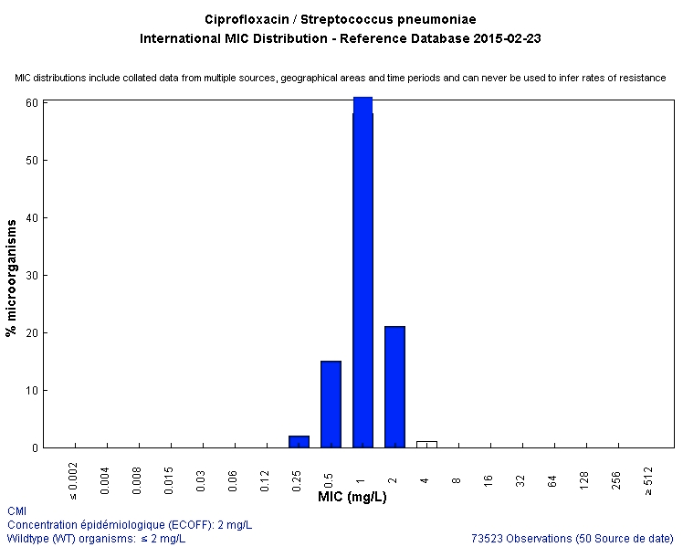
Répartition des CMI de la ciprofloxacine
http://mic.eucast.org/Eucast2

Slide 86
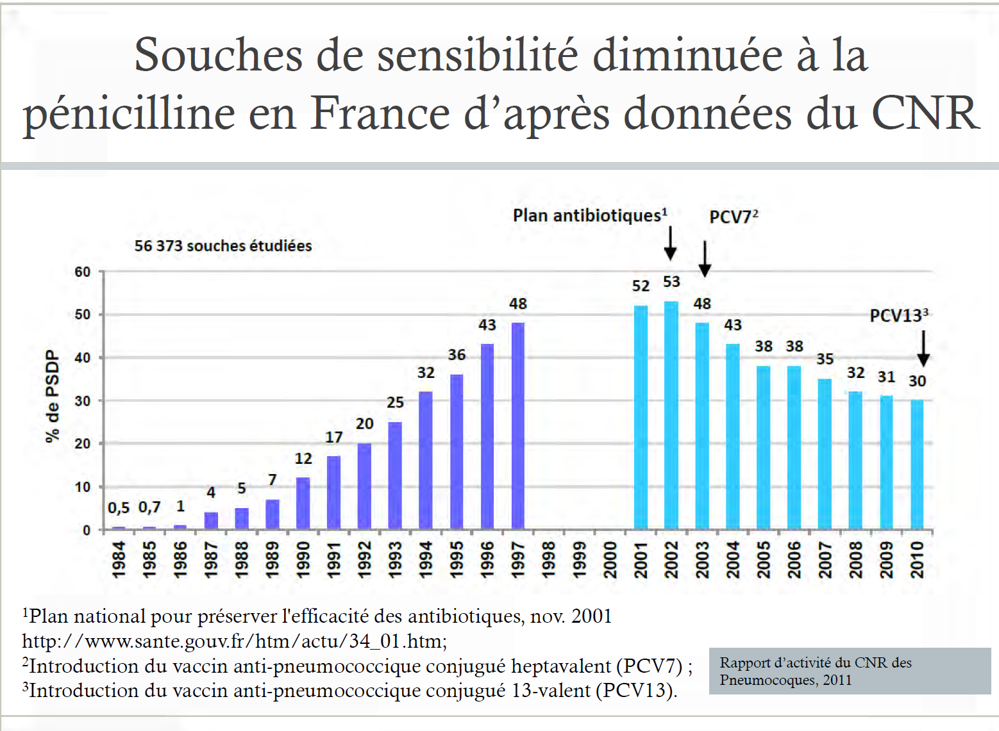
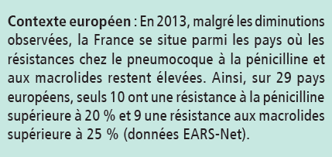

Slide 87
Cas #1
Chez Mme Rose, quel est le rôle des comorbidités dans la survenue d’une pneumonie à pneumocoque

Slide 88
comorbidités et risque d’infection invasive à pneumocoque
x23-48
Immunodépression sévère
x11
consommation excessive d’alcool
x6
maladies pulmonaires chroniques, diabète
x3 cardiopathie chronique
Sujet sain
Kyaw et al J Infect Dis 2005;192:377–86.

Slide 89
La fréquence des comorbidités chez les patients ≥ 50 ans avec une Infection invasive à pneumocoque augmente
 | 1998-1999 | 2002-2003
Diabète | 15,3 % | 21,8 %
BPCO | 21,7 % | 25,0 %
Traitement immunosuppresseur | 6,6 % | 9,1 %
Immunodépression | 19,5 % | 23,0 %
Autres comorbidités | 53,9 % | 62,6 %
Lexau JAMA. 2005; 294:2043-51
incidence IIP chez les sujets à risque : 8,8 / 100 000 avant versus 34,9 après VPC 7
Muhammad. CID 2013 Mar;56(5):e59-67

Slide 90
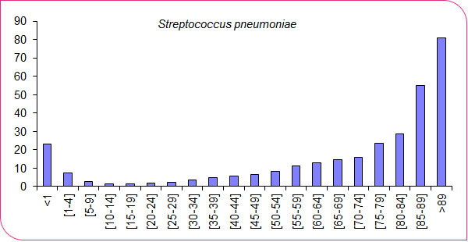
Impact de l’âge sur la survenue IIP
10⁵
Site INVS réseau Epibac 2013

Slide 91
Mortalité par pneumonie après 45 ans dans les pays occidentaux, 2001
WHO Statistical Information System http://www.who.int/whosis/database accessed October 2008

Slide 92
Cas #1
Selon le haut conseil de santé publique, Mme Rose est elle éligible à la vaccination pneumococcique
  OUI
  NON
  Ne sait pas
  De toute façon, ça ne marche pas, je ne la ferai pas!

Slide 93
Avis HCSP avril 2013
  liste commune de personnes éligibles à la vaccination contre le pneumocoque, enfants >2 ans et les adultes :
  ➤ patients non immunodéprimés porteurs d’une maladie sous-jacente prédisposant à la survenue d’IIP :
  - cardiopathie congénitale cyanogène, insuffisance cardiaque ;
  - insuffisance respiratoire chronique, BPCO, emphysème ;
  - asthmes sévères sous traitement continu ;
  - insuffisance rénale * ;
  - hépatopathies chroniques d’origine alcoolique ou non ;
  - diabète non équilibré par le simple régime ;
  - patients présentant une brèche ostéo-méningée ou candidats à des implants cochléaires**
  * à l’exclusion des syndromes néphrotiques
  **à considérer comme immunodéprimés.
Asthme et tabagisme considérés comme facteur de risque et indication vaccination aux US

Slide 94

Revue Cochrane 2013
1817 titres, 299 ERC; 1518 non ERC
Au final
  18 ERC : 64 901 personnes de 1946 à 2010
    Adultes sains pays à faibles revenus : 4
    Haut risque de pneumocoque : 5 BPCO, 2 cancer bronchique
    Pas de critère de risque prédéfini
      âgés en institution : 3
      Antécédent de PAC : 1
      Âgé dans la communauté : 1
      En hôpital psychiatrique : 1
      Kaiser permanent health plan : 1
  7 non ERC (IIP +): 62 294 personnes 5 cas contrôles et 2 cohortes (58606 inclusions)
Moberley The Cochrane Library 2013, Issue 1; http://www.thecochranelibrary.com

Slide 95
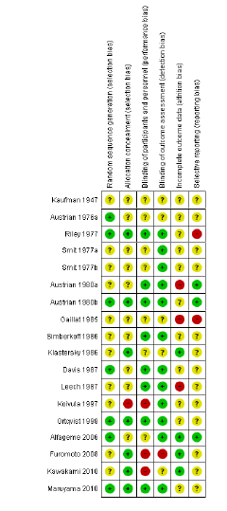
Risques de biais pour chaque étude
Moberley The Cochrane Library 2013, Issue 1; http://www.thecochranelibrary.com

Slide 96
Efficacité et infections invasives études randomisées
Adultes/situation économique pays considérés | Efficacité VP23
Ensemble des 11 études (n=36 489) Sains/pays faibles revenus (n=5 373) Avec comorbidités chroniques/haut niveau de revenus (n=3230) Sains/haut niveau de revenus (n= 27 886) | OR 0.26 (IC 95% 0.14 à 0.45;* OR 0.14 (IC 95% 0.03 à 0.61) OR 1.56, (IC 95% 0.35 à 6.94)** OR 0.20,(IC 95% 0.10 à 0.39)***
* Études homogènes, ** manque de puissance, *** hétérogénéité possible entre les études rendant le résultats incertains
Moberley The Cochrane Library 2013, Issue 1; http://www.thecochranelibrary.com

Slide 97
Efficacité PPV23 et pneumonies toute cause études randomisées : pas de preuve convaincante
Adultes/situation économique pays considérés | Efficacité VP23
Ensemble des 16 études (n= 47,734) Sains/pays faibles revenus 4 études (n=14 562) Avec comorbidités chroniques/haut niveau de revenus 6 études (n= 4010) Sains/haut niveau de revenus 6 études (n= 29,186) | OR = 0.72 (IC 95% 0.56 à 0.93)* OR = 0.54, (IC 95% 0.43 à 0.67)£ OR = 0.93, (IC 5%0.73 à 1.19)** OR = 0.71, (IC 95% 0.45 à1.12)*
* Haut niveau hétérogénéité, ** manque de puissance
£ African goldminers (Austrian,1976; Smit 1977); AR 90 / 1,000 person years; PPV6, PPV12, PPV13; Community dwelling adults in highlands of Papua New Guinea (1977); PPV14
Moberley The Cochrane Library 2013, Issue 1; http://www.thecochranelibrary.com

Slide 98
Efficacité évaluée sur Mortalité toute cause
Adultes/situation économique pays considérés | Efficacité VP23
Ensemble des 14 études (n=47 560) Sains/pays faibles revenus 1 étude (n= 11,958) Avec comorbidités chroniques/haut niveau de revenu 6 études (n= 3603) Sains/haut niveau de revenus 6 études (n= 32,023) | OR = 0.90 (IC 95% 0.74 à 1.09)* OR = 0.79,(IC 95% 0.62 à 0.99) OR = 1.13, IC 95% 0.90 to 1.43; OR = 0.88 (IC 95% 0.67 à 1.17)
* Haut niveau hétérogénéité, ** manque de puissance,
Moberley The Cochrane Library 2013, Issue 1; http://www.thecochranelibrary.com

Slide 99
Ensemble des études RC
Infections à pneumocoque, n études, N population | Odd Ratio (IC 95%)
Invasives et de sérotype vaccinal n=5, N = 31 223 Pneumonies tout sérotype n=10, N= 35 483 Pneumonies sérotype vaccinal n=4, N = 30 561 Pneumonies supposées à pneumocoque tout sérotype n = 9, N= 20,335 Pneumonies supposées à pneumocoque sérotypes vaccinaux n = 5, N = 18 568 | 0.18 (0.10 à 0.31)* 0.26 (0.15 à 0.46)* 0,13 (0.05 à 0.38)** 0.46 (0.25 à 0.84)** 0.27 (0.08 à 0.87)**
* Pas d’hétérogénéité; ** haut niveau d’hétérogénéité
Moberley The Cochrane Library 2013, Issue 1; http://www.thecochranelibrary.com

Slide 100
Mortalités et pneumonies
Cause décès n études, N population | Odd Ratio (IC 95%)
Pneumonie toute cause n =5, N= 30 723 Infection à pneumocoque n = 3, N = 2 445 | 0.71 (0.44 à1.16) 2.51 (0.45 à14.13)*
* Trop peu d’événement, aucune conclusion possible
Moberley The Cochrane Library 2013, Issue 1; http://www.thecochranelibrary.com

Slide 101
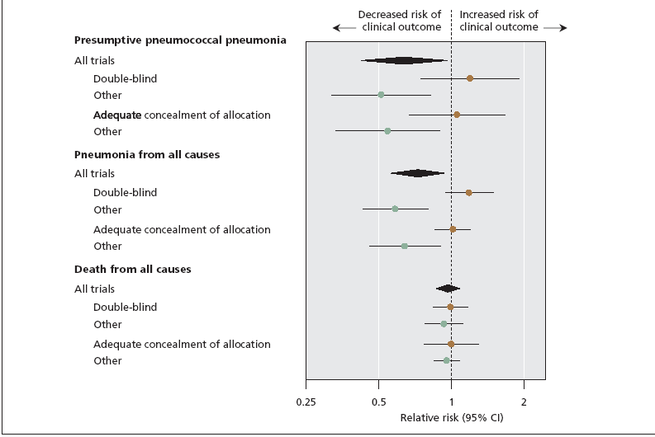
RR selon le niveau de qualité des études
Huss CMAJ • JANUARY 6, 2009 • 180

Slide 102
Efficacité de la vaccination pneumococcique en gériatrie
Etude en France chez les 1 686 patients âgés en institution (74 ± 4 ans) dans 24 hôpitaux gériatriques et 26 maisons de retraite
Vaccination pneumococcique allouée par tirage au sort par institution après stratification niveau de risque des pensionnaires
Pneumonies de toutes causes : 3/937 dans le groupe vacciné contre 12/749 dans le groupe non vacciné (RR=0,20, IC95 : 0,06-0,71)
Gaillat et al, Rev Fr Santé Publ 1985

Slide 103
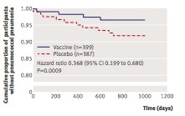
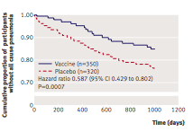
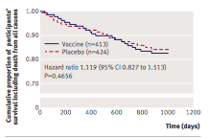
Vaccination en institution p. âgées
Survenue de Pneumonies Sp
Pneumonies toute cause
EV = 63,8%
EV = 29,4%
Décès toute cause
y compris PA
Randomisée, VPP23 vs placebo, dble aveugle, Japon 2006, âge moyen 84 ans
Maruyama BMJ 2010;340:c1004doi:10.1136/bmj.c1004

Slide 104
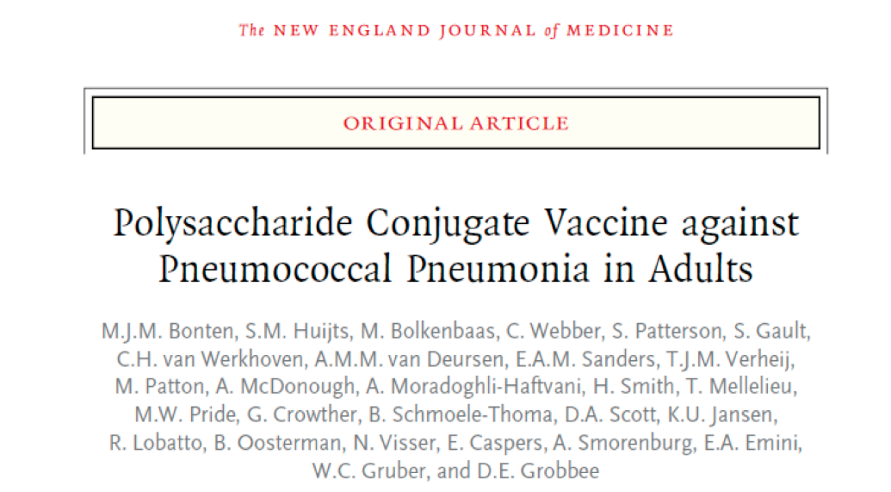
Etude CAPiTA (Community-Acquired Pneumonia Immunization Trial in Adults)
N Engl J Med 2015; 372: 1114-1125

Slide 105
Objectifs de l’étude
Démontrer l’efficacité du PCV13 pour la prévention d’un premier épisode de :
Pneumonie communautaire à sérotype vaccinal (PAC-VT)
  invasive ou non-invasive
  PAC-VT non bactériémique à sérotype vaccinal (non-invasive)
IIP-VT (Infections invasives à pneumocoques à sérotype vaccinal )
    avec ou sans pneumonie
1○
2○
2○
Bonten et al., N Engl J Med 2015; 372: 1114-1125
Notes:
Cette étude comporte un objectif principal et deux objectifs secondaires.
L’objectif principal est de démontrer l’efficacité de Prevenar 13 pour la prévention d’un premier épisode de CAP de type vaccinal, et cela inclut les cas invasifs et non-invasifs.
Les objectifs secondaires sont de démontrer l’efficacité pour le traitement d’un premier épisode de pneumopathie invasive à pneumocoques de sérotype vaccinal et pour la prévention d’une CAP penumococcique non invasive à sérotype vaccinal.

Slide 106
Efficience (effectiveness) du vaccin polysaccharidique : résultats des essais non contrôlés
Études de cohorte prospectives ou rétrospectives
Mal vues des méthodologistes
Niveau B ou C en médecine basée sur les preuves
Mais utiles pour évaluer des évènements relativement rares

Slide 107
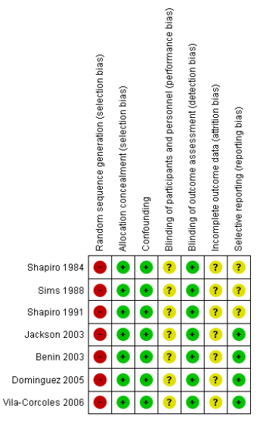
Risques de biais et études non randomisées
Moberley The Cochrane Library 2013, Issue 1; http://www.thecochranelibrary.com

Slide 108
Étdudes non randomisées (effectiveness)
 | OR (IC 95%
Infection invasive à pneumocoque - Personnes immunocompétentes - Personnes immunocompétentes âgées Infection invasive à pneumocoque de sérotype vaccinal Immunocompétent Immunocompétent âgé | 0,48 (0.37 à 0.61)* 0.41 (0.32 à 0.52)* 0.32 (0.22 à 0.47)* 0.45 (0.38 à 0.54)* 0.40 (0.29 à 0.54)* 0.66 (0.14 à 3.03)*
* Hétérogénéité faible ou absente
Moberley The Cochrane Library 2013, Issue 1; http://www.thecochranelibrary.com

Slide 109
Patients – Caractéristiques initiales
 | Prevenar 13 N=42 237 | Placebo N=42 255
Age, ans (moyenne, SD, limites) | 72.8 ± 5.7 (61.9 - 101.1)† | 72.8 ± 5.6 (63.3 - 99.5)†
< 75 ans (%, n) | 68.7 (29 006) | 68,8 (29 064)
> 75 ans et < 85 ans (%, n) | 27.8 (11 727) | 27.8 (11 753)
> 85 ans (%, n) | 3.6 (1504) | 3.4 (1438)
Hommes (%, n) | 55.5 (23,447) | 56.3 (23,801)
Femmes (%, n) | 44.5 (18,790) | 43.7 (18,454)
† Les 34 sujets de <65 ans ont été exclus des analyses d’efficacité gardée en analyse de tolérance
* Non mutuellement exclusifs
Notes:
Ce tableau résume les caractéristiques démographiques et la fréquence des affections médicales rapportées spontanément ou sur interrogatoire par les patients, dans la population de sécurité, à l’entrée dans l’étude.
La population de sécurité est formée par les sujets des deux sexes, âgés de 65 ans et plus (âge moyen: 72,8 ans).
34 sujets recrutés et vaccinés avaient moins de 65 ans. Ces sujets ont été suivis au plan de la sécurité, mais ont été exclus de toutes les analyses d’efficacité. 18 étaient dans le groupe Prevenar 13, 16 dans le groupe placebo.
Les autres caractéristiques démographiques étaient bien équilibrées entre les deux groupes.
Environ 40% des sujets immunocompétents éligibles pour l’étude avaient au moins une co-morbidité, p. ex. asthme, diabète, maladie cardiaque, maladie hépatique, etc.
Environ 12% des sujets étaient des fumeurs actuels.

Slide 110
Patients – Caractéristiques initiales
 | Prevenar 13 N=42 237 | Placebo N=42 255
Co-morbidités (rapportées par le patient) :
Ensemble (%) | 42.3 | 42.4
Asthme (%)* | 4.8 | 5.0
Diabète: avec prise d’insuline (%)* | 3.3 | 3.2
Diabète: sans prise d’insuline (%)* | 9.1 | 9.4
Maladie cardiaque (%)* | 25.3 | 25.4
Maladie hépatique (%)* | 0.5 | 0.5
Maladie pulmonaire (%)* | 10.1 | 10.3
Splénectomie (%)* | <0.1 | <0.1
Tabagisme (%) | 12.3 | 12.2
† Les sujets de <65 ans ont été exclus des analyses d’efficacité
* Non mutuellement exclusifs
Notes:
Ce tableau résume les caractéristiques démographiques et la fréquence des affections médicales rapportées spontanément ou sur interrogatoire par les patients, dans la population de sécurité, à l’entrée dans l’étude.
La population de sécurité est formée par les sujets des deux sexes, âgés de 65 ans et plus (âge moyen: 72,8 ans).
34 sujets recrutés et vaccinés avaient moins de 65 ans. Ces sujets ont été suivis au plan de la sécurité, mais ont été exclus de toutes les analyses d’efficacité. 18 étaient dans le groupe Prevenar 13, 16 dans le groupe placebo.
Les autres caractéristiques démographiques étaient bien équilibrées entre les deux groupes.
Environ 40% des sujets immunocompétents éligibles pour l’étude avaient au moins une co-morbidité, p. ex. asthme, diabète, maladie cardiaque, maladie hépatique, etc.
Environ 12% des sujets étaient des fumeurs actuels.

Slide 111
Résultats
N=84 496
42 240 sujets ont reçu le PCV13:
42 256 ont reçu un placebo:
  Identique en apparence
Taux de discontinuation:
  12,4% pour le bras PCV13, 12,6% pour le bras placebo
  Décès: 7,1% dans chaque groupe
  Absence de suivi: 4,8% dans le bras PCV13, 5,1% pour le bras placebo

Slide 112
Objectifs principal et secondaires, Population Per Protocole
Critère d’efficacité sur les premiers épisodes de : | Groupe de vaccination |  | EV (%) | IC 95,2% | P
 | Prevenar 13 (n=42 240) | Placebo (n=42 256)
PAC-P à sérotype vaccinal confirmé | 49 | 90 | 45.6 | (21.8-62.5) | < 0.001
PAC-P à sérotype vaccinal NB/NI confirmé | 33 | 60 | 45 | (14.2 – 65.3) | 0.007
IIP à sérotype vaccinal | 7 | 28 | 75 | (41.4 – 90.8) | <0.001
Bonten et al., N Engl J Med 2015; 372: 1114-1125

Slide 113
Critères exploratoires d'efficacité
Population per protocole tout sérotype et non sérotypables
Critère d'efficacité | Groupe de vaccination |  | EV (%) | IC 95,2% | P
 | Prevenar 13 (n=42,240) | Placebo (n=42,256)
Premier épisode de PAC-P confirmée | 100 | 144 | 30.56 | (9.75, 46.74) | 0.0058
Premier épisode de PAC-P NB/NI confirmée | 66 | 87 | 24.14 | (-5.68, 45.76) | 0.1056
Premier épisode d’IIP | 27 | 56 | 51.79 | (22.38, 70.72) | 0.0039
VT = sérotype vaccinal
NVT = sérotype non-vaccinal
NB/NI = non-bactériémique/non-invasive
PAC = pneumonie aigue communautaire
IPD = Infection invasive à pneumocoque
Bonten et al., N Engl J Med 2015; 372: 1114-1125
Notes:
Nous présentons ici une sélection de critères exploratoires :
Premier épisode de CAP pneumococcique confirmée – cela inclut les VT, les non-VT et les sérotypes non déterminés
Premier épisode de CAP pneumococcique non-bactériémique/ non-invasive confirmée, englobant les sérotypes VT et non-VT serotypes
Premier épisode d’IPD (tous sérotypes)
Premier épisode de CAP (toutes causes)
Dans la population PP, les deux des 3 critères présentés (premier épisode de CAP pneumococcique confirmée, et premier épisode d’IPD) montraient une efficacité statistiquement significative du vaccin, après ajustement pour comparaisons multiples. Une tendance à l’efficacité est apparente pour l’autre critère : le premier épisode de CAP pneumococcique NB/NI (p = 0,1056), même si ce critère contient un grand nombre d’épisodes de CAP pneumococcique à sérotype non vaccinal.
Dans la population ITTm, qui comprend des sujets en immuno-déficience/suppression, le même motif a été observé.
On n’observe pas d’efficacité du vaccin pour le premier épisode de CAP, critère qui est principalement représenté par la CAP non pneumococcique.

Slide 114
Critères exploratoires d'efficacité
Population ITTm tout sérotype (VT, NVT, non sérotypables)*
Critère d'efficacité | Groupe de vaccination |  | EV (%) | IC 95,2% | P
 | Prevenar 13 (n=42,240) | Placebo (n=42,256)
Infections à pneumocoque confirmées
Premier épisode de PAC-P confirmée | 135 | 174 | 22.4 | (2.3-38.5) | 0.05
Premier épisode de PAC-P NB/NI confirmée | 90 | 109 | 17.4 | (-10.2-38.2) | 0.25
Premier épisode d’IIP | 34 | 66 | 48.5 | (20.9-67) | 0.006
Pneumonies aigües communautaires toutes causes
Premier épisode PAC toutes causes | 747 | 787 | 5.1 | (-5.1 – 14.2) | 0.32
VT = sérotype vaccinal
NVT = sérotype non-vaccinal
NB/NI = non-bactériémique/non-invasive
PAC = pneumonie aigue communautaire
IPD = Infection invasive à pneumocoque
* 20 % d’étiologies pneumococciques
Bonten et al., N Engl J Med 2015; 372: 1114-1125
Notes:
Nous présentons ici une sélection de critères exploratoires :
Premier épisode de CAP pneumococcique confirmée – cela inclut les VT, les non-VT et les sérotypes non déterminés
Premier épisode de CAP pneumococcique non-bactériémique/ non-invasive confirmée, englobant les sérotypes VT et non-VT serotypes
Premier épisode d’IPD (tous sérotypes)
Premier épisode de CAP (toutes causes)
Dans la population PP, les deux des 3 critères présentés (premier épisode de CAP pneumococcique confirmée, et premier épisode d’IPD) montraient une efficacité statistiquement significative du vaccin, après ajustement pour comparaisons multiples. Une tendance à l’efficacité est apparente pour l’autre critère : le premier épisode de CAP pneumococcique NB/NI (p = 0,1056), même si ce critère contient un grand nombre d’épisodes de CAP pneumococcique à sérotype non vaccinal.
Dans la population ITTm, qui comprend des sujets en immuno-déficience/suppression, le même motif a été observé.
On n’observe pas d’efficacité du vaccin pour le premier épisode de CAP, critère qui est principalement représenté par la CAP non pneumococcique.

Slide 115

  Pour les patients âgés de plus de 5 ans et les adultes appartenant à la liste des malades présentant un risque élevé d’IIP sans immunodépression ni brèche ni implant, le vaccin recommandé reste le vaccin PPV 23.
Enfants âgés de plus de 5 ans et adultes non antérieurement vaccinés
?
VPP 23
Reco HCSP 2012-13

Slide 116

Décisions de l’ACIP suite aux résultats de CAPITA : le pragmatisme
MMWR September 19,2014, vol 63, 67 : 822-5

Slide 117

ACIP recommendations (US)
Sequential administation and recommended interval for PPV 23 and PCV 13 for adults 65 y +

Slide 118
Cas #1
Mme R est vaccinée contre la grippe, pas contre le pneumocoque. Quelles différences entre les indications de ces deux vaccins justifient selon vous l’absence de vaccination pneumococcique chez elle ?

Slide 119
Taux de Vaccination VPS 23 pour les populations à risque en Europe
36.5% cardiopathies chroniques
34.7% diabètiques
22.9 % immunodéprimés
28.7 % maladies rénales chroniques
15.9 % drépanocytose
12.6 % maladies respiratoires chroniques
Pebody Eur Surv 2006; 11:171-8

Slide 120

En France une faible couverture en institution personnes âgées
Tiv BEH 2010, 4

Slide 121
Taux de vaccination dans la population > 75 ans hospitalisée en France
Enquête multicentrique un jour donné, services de gériatrie aiguë et infectiologie, ≥ 75 ans
903 patients
  Age moyen 85 ans
  Taux de vaccination : 10% vaccinés
  38% avec ≥ 1 facteur de risque : 20,5 % vaccinés
E Rouveix MMI 2013;41:22-7

Slide 122

Cas # 2
Mr H, 72 ans est suivi pour une PR et bien stabilisé par methotrexate 5cp à 2,5 mg hebdomadaires depuis 4 ans
Il a fait une pneumonie à pneumocoque documentée le mois dernier

Slide 123

comorbidités et immunodépressions au cours des infections invasives à pneumocoque aux Pays-Bas
Jansen et al Vaccine 2009; 27: 2394-3001

Slide 124
Cas # 2
Il n’était pas vacciné contre le pneumocoque. Vous décidez :
  De le vacciner immédiatement
  De ne pas le vacciner
  D’attendre encore 3 mois avant de le vacciner
  De lui faire une antibiprophylaxie avec Péni G retard

Slide 125
Cas # 2 suite
Vous avez décidé de le vacciner. Quel schéma aller vous proposer?

Slide 126

Avis HCSP avril 2013
  ➤ patients immunodéprimés : patients concernés par les recommandations de vaccination des immunodéprimés élargies aux patients atteints de syndrome néphrotique
  - patients aspléniques ou hypospléniques (incluant les drépanocytoses majeures) ;
  - patients atteints de déficits immunitaires héréditaires ;
  - patients infectés par le VIH, quel que soit le statut immunologique ;
  - patients sous chimiothérapie pour tumeur solide ou hémopathie maligne ;
  - patients transplantés ou en attente de transplantation d’organe solide ;
  - patients greffés de cellules souches hématopoïétiques ;
  - patients traités par immunosuppresseur, biothérapie et/ou corticothérapie pour une maladie auto-immune ou inflammatoire chronique ;
  - patients atteints de syndrome néphrotique.

Slide 127

Enfants > 5 ans et adultes non vaccinés préalablement par VPP 23
Immunodéprimés*
5 ans
Adultes
≥ 8 semaines
VPP23
VPC13
* Schéma ne concernant pas les déficits immunitaires tels que la greffe ce cellules souches
HCSP vaccination des personnes immunodéprimés ou aspléniques recommandations Rapport 2012

Slide 128
Enfants >5 ans et adultes
préalablement vaccinés
  Les personnes vaccinées depuis plus de 3 ans avec le vaccinVPS23, reçoivent une dose de vaccin VPC 13 suivie, 8 semaines plus tard, d’une dose de vaccin VPS 23.
≥ 3 ans
≥ 8 semaines
VPP23
VPC13
VPP23
HCSP vaccination des personnes immunodéprimés ou aspléniques recommandations Rapport 2012

Slide 129
Messages Pneumocoque
L’âge est un facteur favorisant indépendant
Les comorbidités, la vie en institution multiplient ce risque.
  Insuffisance d’organe
  immunodépression
Le pneumocoque est la 1ère cause des pneumonies bactériennes
Les infections à pneumocoque font partie des infections ayant une prévention vaccinale
Il y a deux vaccins polysaccharidique et conjugué avec des indications spécifiques et des schémas complémentaires possibles
Concernant le vaccin conjugué chez l’adulte :
  Des recommandations limitées aux infections invasives en France et en Europe*
  En attente de recommandations pour les pneumonies (déjà en cours aux USA)
Instruction en cours au niveau Européen pour l’extension aux pneumonies
European Medicines Agency’s Committee for Medicinal Products for Human Use avis favorable janvier 2015

Slide 130
MMWR September 19,2014, vol 63, 67 : 822-5

Slide 131
Recommandations de l’ACIP pour l’administration des VPC 13 et VPS 23 chez le sujet 65+ ans

Slide 132
Le Zona

Slide 133
Pourquoi changer les recommandations ?
Modification des populations
  Plus d’âgés
  Plus d’immunodéprimés
Modification des maladies
  Circulation modifiée donc immunité moins fréquemment acquise dans l’enfance (ex : rougeole)
  Apparition de nouvelles maladies … … ou de nouvelles souches
Mise à disposition de nouveaux vaccins

Slide 134

Pyramide des âges en Europe
Données OMS

Slide 135

En France : 2060 vs 2007

Slide 136

Rhône-Alpes

Slide 137
%age de différentes classes d’âge
>60 ans
>70 ans
>80 ans

Slide 138

VZV : histoire naturelle de l‘infection

Slide 139
Épidémiologie
Incidence du zona en augmentation
  Car plus de personnes âgées
  Et plus de personnes très âgées
Plus de 2/3 des cas surviennent après 45 ans
50% des plus de 80 ans feront un zona
Âge = hospitalisation plus fréquente
Âge = douleurs post-zostériennes plus fréquentes et plus durables
Coûts annuels du zona en France : 170 millions d’euros
  Coûts de prise en charge plus élevés chez la personne âgée

Slide 140

Pinchinat 2013

Slide 141
Épidémiologie
Incidence du zona en augmentation
  Car plus de personnes âgées
  Et plus de personnes très âgées
Plus de 2/3 des cas surviennent après 45 ans
50% des plus de 80 ans feront un zona
Âge = hospitalisation plus fréquente
Âge = douleurs post-zostériennes plus fréquentes et plus durables
Coûts annuels du zona en France : 170 millions d’euros
  Coûts de prise en charge plus élevés chez la personne âgée

Slide 142
Épidémiologie
Incidence du zona en augmentation
  Car plus de personnes âgées
  Et plus de personnes très âgées
Plus de 2/3 des cas surviennent après 45 ans
50% des plus de 80 ans feront un zona
Âge = hospitalisation plus fréquente
Âge = douleurs post-zostériennes plus fréquentes et plus durables
Coûts annuels du zona en France : 170 millions d’euros
  Coûts de prise en charge plus élevés chez la personne âgée

Slide 143
Épidémiologie
Incidence du zona en augmentation
  Car plus de personnes âgées
  Et plus de personnes très âgées
Plus de 2/3 des cas surviennent après 45 ans
50% des plus de 80 ans feront un zona
Âge = hospitalisation plus fréquente
Âge = douleurs post-zostériennes plus fréquentes et plus durables
Coûts annuels du zona en France : 170 millions d’euros
  Coûts de prise en charge plus élevés chez la personne âgée

Slide 144

Terrains du zona
Essentiellement l’âge

Slide 145

Incidence selon l’âge
Risque augmenté de 20% tous les 5 ans après 65 ans
Pinchinat 2013

Slide 146

Zona : taux d’hospitalisation selon l’âge
Lin 2010

Slide 147


Zona : hospitalisation et mortalité …
Van Hoeck 2009 - Populations anglaise et galloise

Slide 148


Zona : hospitalisation et mortalité … et coûts
Van Hoeck 2009 - Populations anglaise et galloise

Slide 149

Proportion d’algies post-zostériennes : étude française AriZona
Temps écoulé depuis l’éruption

Slide 150

Âge et durée des algies post-zostériennes
Meister 1998

Slide 151
Algies post-zostériennes
Incomplètement prévenues par un traitement précoce
Risques liés aux traitements curatifs
  Dérivés morphiniques
  Anti-épileptiques
  Anti-dépresseurs
  Confusion, pseudo-démence, chute …

Slide 152

Retentissement des APZ sur la qualité de vie
Drolet 2010

Slide 153

Valaciclovir, aciclovir et algies post-zostériennes …
Beutner 1995

Slide 154


Valaciclovir, aciclovir et algies post-zostériennes …
Beutner 1995

Slide 155

Coûts du zona selon l’âge
Lin 2010

Slide 156
Vaccin anti-zona : Zostavax®
Vaccin vivant atténué
Même souche que le vaccin anti-varicelle
  Mais dosé 10 fois plus

Slide 157
Zostavax®
Efficacité sur la prévention du zona :
  50% en moyenne à 3 ans (21% à 7-10 ans)
  Incidence de 5,4/1000 PA (vaccin) vs 11/1000 (placebo)
Selon l’âge :
  63% entre 60 et 69 ans
  37% à partir de 70 ans
La vaccination de 60 personnes évite à court terme 1 zona

Slide 158

Zona
Oxman 2005

Slide 159

Efficacité sur l’incidence du zona

Slide 160
Zostavax®
Efficacité sur les algies post-zostériennes
  66% en moyenne à 3 ans
  À 10 ans :
    17% 60-69 ans
    42% après 70 ans

Slide 161

Algies post-zostériennes
Oxman 2005

Slide 162

Efficacité sur la réduction des douleurs

Slide 163
Avancées récentes depuis 2006
Galéniques :
  Vaccin à garder au frais (et non plus congelé)
  monodose
Épidémiologiques et immunologiques :
  Durée de protection mieux connue
  Pas de décalage de l’apparition du zona chez les vaccinés

Slide 164
Zona : recommandations actuelles
Avis du HCSP du 11 décembre 2013
Vaccination de tous les sujets entre 60 et 74 ans
  Et au début des 75-79 ans aussi
Dose de rappel à prévoir ?
  Encore à déterminer

Slide 165
Effets indésirables du vaccin
Douleurs locales temporaires
Douleurs temporaires des extrémités
Varicelle : < 1 / 10 000

Slide 166
Et en pratique
1 injection
  Rappel à long terme encore à déterminer
Contre-indiqué en cas de déficit immunitaire
  Comme le vaccin anti-varicelle
Pas de sérologie préalable
AMM européenne 2013 ; recommandations du HCSP 2013
  À venir :
  Commission de transparence
  Commission Évaluation économique et de santé publique
  Comité économique des produits de santé

Slide 167
Les mesures d’hygiène

Slide 168
L’hygiène au quotidien

Slide 169
Question 1
La transmission de la grippe est de type
  Contact
  Aérienne
  Gouttelettes

Slide 170
Question 1
La transmission de la grippe est de type
  Contact
  Aérienne
  Gouttelettes

Slide 171
Question 2
La transmission du zona est de type
  Contact
  Aérienne
  Gouttelettes

Slide 172
Question 2
La transmission du zona est de type
  Contact
  Aérienne
  Gouttelettes

Slide 173

Modes de transmission des maladies infectieuses

Slide 174

Précautions complémentaires

Slide 175
Précautions standard
Hygiène des mains (SHA +++)
Port de gants uniquement en cas de risque d’exposition à un liquide biologique
Port d’un tablier et de lunettes de protection en cas de risque de projection de liquide biologique et de soin mouillant
Port d’un masque chirurgical dans les mêmes situations et en cas de pathologie respiratoire infectieuse chez le soignant
Gestion de l’environnement, du linge et des déchets

Slide 176





En pratique en EHPAD
HCSP 2012

Slide 177


Mesures associées
Surveiller
Infections respiratoires basses
Gastro-entérites
Informer
Le patient
L’entourage
L’hôpital

Slide 178
L’hygiène en situation épidémique

Slide 179



Infection respiratoire basse
Rapport 2012

Slide 180
Et n’oubliez pas tout le reste!
Bactéries multi-résistantes
  SARM
  Entérobactéries secrétrice de Béta-lactamase à spectre élargie (E-BLSE)
Bactérie Hautement Résistante émergente (BHRe)
  Entérobactéries productrices de carbapénémases (EPC)
  Entérocoque résistant aux glycopeptides (ERG)
Gale
Clostridium difficile

Slide 181

BMR: SARM / E-BLSE
BEH 2012

Slide 182

BHRe
Ex: EPC

Slide 183
L’application des précautions standard d’hygiène est le meilleur moyen de prévenir les infections chez le sujet âgé (avec la vaccination, évidemment!)

Slide 184
Sites et documents de références
Maîtrise du risque infectieux en établissement médicosocial: http://nosobase.chu-lyon.fr/recommandations/EMS_CClinArlin.html
Les bonnes pratiques de soins en Ehpad – Guide 2007 www.sfgg.fr
Conduite à tenir devant une ou plusieurs infections respiratoires aiguës en Ehpad – Rapport HCSP 2012 www.hcsp.fr

